Slide 1
Code Retreat
Контур.Кампус, ноябрь 2013
Павел Егоров, @xoposhiy

Slide 2
Code Retreat
Задача: Игра «Жизнь»
4 сессии кодирования по 45 минут.
В парах.
Каждую сессию пары меняются.
В конце сессии весь код удаляется
Постарайтесь работать в стиле TDD
Весь интерес в ограничениях!

Slide 3
Игра жизнь
Бесконечное двумерное клеточное поле
Клетка м.б. жива (черная) или мертва (белая)
Пошаговая игра
Менее двух живых соседей → смерть
Более трех живых соседей → смерть
Ровно три живых соседа → жизнь
* соседи в смысле 8-связности

Slide 4
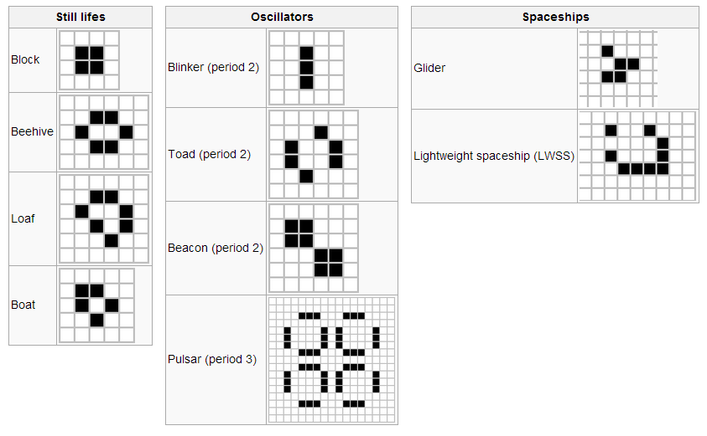


Игра жизнь

Slide 5


Игра жизнь

Slide 6
Сессия 1
Освойтесь с задачей.
Запрограммируйте что-нибудь.
Например, консольную визуализацию

Slide 7
Справочный слайд
< 2 соседей → смерть
> 3 соседей → смерть
= 3 соседа → жизнь
= 2 соседа → состояние не меняется
http://en.wikipedia.org/wiki/Conway%27s_Game_of_Life

Slide 8
Сессия 2
Используйте TDD
В каждом тесте разрешена только одна простейшая проверка.
Каждый новый тест должен быть
Сначала красным
Максимально простым
Максимально просто реализуем
За клавиатурой каждый по 10 минут

Slide 9
Справочный слайд
< 2 соседей → смерть
> 3 соседей → смерть
= 3 соседа → жизнь
= 2 соседа → состояние не меняется
http://en.wikipedia.org/wiki/Conway%27s_Game_of_Life

Slide 10
Сессия 3
Не должно быть методов длиннее 3 строк.
На каждый метод должен быть хотя бы один тест
Игровое поле бесконечно
[No mouse!]

Slide 11
Справочный слайд
< 2 соседей → смерть
> 3 соседей → смерть
= 3 соседа → жизнь
= 2 соседа → состояние не меняется
http://en.wikipedia.org/wiki/Conway%27s_Game_of_Life

Slide 12
Сессия 4
За клавиатурой каждый по 2 минуты
На выбор:
No mouse
3 min planning timeframe
+
На выбор (можно взять сразу всё!)
Нет циклов
Нет if-ов и switch-ей
Нет переменных

Slide 13
Справочный слайд
< 2 соседей → смерть
> 3 соседей → смерть
= 3 соседа → жизнь
= 2 соседа → состояние не меняется
http://en.wikipedia.org/wiki/Conway%27s_Game_of_Life

Slide 14
Global day of Code Retreat
http://globalday.coderetreat.org/
December 14th, 2013

